Slide 1
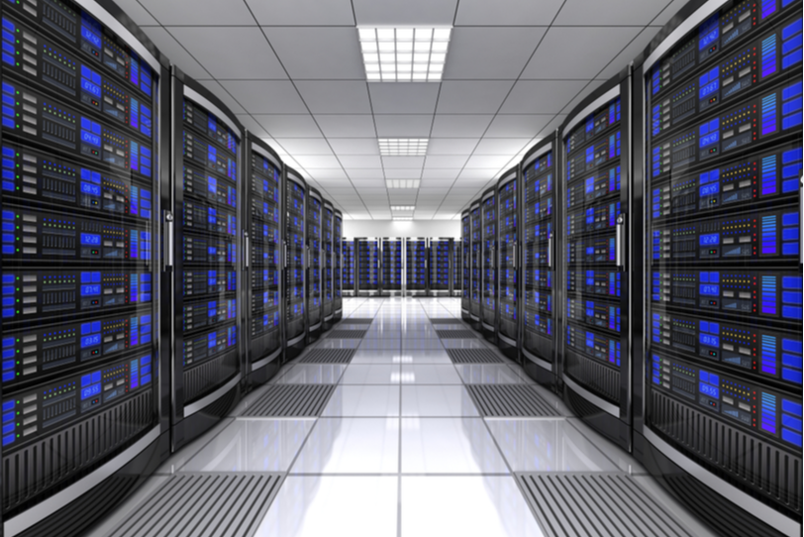

Virtualización
Cátedra: Virtualización de Hardware
Universidad Nacional de La Matanza

Slide 2

Virtualización - ¿Qué es?
Es la creación -a través de software- de una versión virtual de algún recurso tecnológico, como puede ser una plataforma de hardware, un sistema operativo, un dispositivo de almacenamiento u otros recursos de red. En los ámbitos de habla inglesa, este término se suele conocer por el numerónimo "v12n".

Slide 3
Un poco de historia...
IBM lanza mainframe IBM S/360 Modelo 67 1ra. computadora específica para virtualización. Esta característica de virtualización ha sido un Standard de la línea que siguió (IBM S/370) y sus sucesoras, incluyendo la serie actual. Objetivo: Multitasking (concurrencia de procesos).
En los años 80/90, con el desarrollo de PCs, cae en desuso. Se va hacia aplicaciones client-server donde gran parte de la lógica la hace el cliente.
Se impone el modelo de una aplicación por equipo en plataforma Windows y Linux. Deriva en Sprawl (proliferación) de Servidores.
A comienzos de 2000 se empieza a trabajar en virtualización sobre plataforma x86 para solucionar los problemas del sprawl.

Slide 4
Un poco de historia...
Sprawl de servidores
Ventajas:
Si falla un equipo físico sólo falla una aplicación o carga de trabajo.
Se eliminan los conflictos entre aplicaciones dado que no residen en el mismo servidor.
Se aplican actualizaciones y parches aisladamente.
Desventajas:
Empieza un crecimiento descontrolado de servidores en el centro de cómputos.
Se incrementa la complejidad de administración, consumo de energía y refrigeración.
Sub utilización de la infraestructura (10% al 15% de capacidad utilizada).
Se incrementa el costo del mantenimiento.
Nueva aplicación = nuevo servidor físico.

Slide 5
Virtualización - Ventajas
Aislamiento: las máquinas virtuales son totalmente independientes entre sí
Seguridad: cada VM tiene acceso privilegiado (root/admin) independiente
Protección: Facilita las soluciones de Recovery o Recuperación
Flexibilidad: VMs con las características de CPU, memoria, disco y red necesarios
Balanceo dinámico: reasignación de los recursos del hardware físico a la VMs
Consumo óptimo: Mucho más eficiente que equipos físicos
Agilidad: Crear una VM es un proceso muy rápido
Portabilidad: Es posible “migrar” una VM de un servidor a otro
Ahorro de costos: Un servidor potente = muchos virtuales => Espacio, energía, mantenimiento

Slide 6
Virtualización - Desventajas
La avería del host de virtualización afecta a todas las VM alojadas en él
Rendimiento inferior: Una VM nunca alcanzará el mismo rendimiento que si estuviera directamente instalada en un servidor físico. La degradación dependerá de la tecnología de virtualización utilizada, de la configuración y de la propia aplicación
No es posible utilizar hardware que no esté soportado por el hipervisor ^{(*)}
Proliferación de máquinas virtuales: al ser tan sencilla la creación de una máquina virtual y no implicar una compra de hardware, puede ocurrir que se creen máquinas virtuales indiscriminadamente.
Hypervisor: Es el software base que gestiona y administra las VMs, y fundamentalmente quien tiene la tarea de interactuar con los recursos de hardware

Slide 7
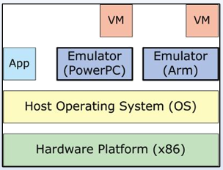
Tipos de Virtualización
EMULACIÓN
La emulación o software emulador se diseña con el objeto de imitar una determinada arquitectura de hardware, de tal forma que los procesos y/o sistemas operativos diseñados para esta arquitectura puedan ejecutar como si efectivamente estuvieran sobre dicho hardware (arquitectura emulada).
Ventajas y Desventajas
Emulación de cualquier hardware, con los beneficios que eso supone.
Bajo Rendimiento, por la traducción de código al emulador y del emulador al HW subyacente.
Ejemplos:
Bochs (http://bochs.sourceforge.net/): Emulador portable de IA-32 (x86) libre que maneja disp. de I/O Comunes, BIOS, etc.
Qemu (http://www.qemu.org/): permite también virtualización completa de equipos.
MAME (http://www.mamedev.org/):MAME (Multiple Arcade Machine Emulator), emula los fichines de los 80/90s

Slide 8
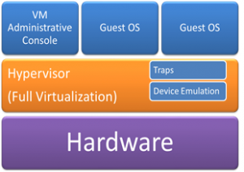
Tipos de Virtualización
Hipervisores tipo 1 o Bare-Metal (Virtualización completa)
El hipervisor o hypervisor es un pequeño monitor de bajo nivel de máquinas virtuales que se inicia durante el arranque, antes que las máquinas virtuales, y que normalmente corre justo sobre el hardware y administra las instancias de las VMs.
El hipervisor sólo podrá gestionar máquinas virtuales con sistema operativo, bibliotecas y utilidades compiladas para el mismo hardware y juego de instrucciones que el de la máquina física.

Slide 9
Tipos de Virtualización
Hipervisores tipo 1 o Bare-Metal
Ventajas y Desventajas
Sistemas operativos guests sin modificar.
Al tener un hipervisor con código de emulación de hardware, generalmente se dispone de un rendimiento menor, comparado con la técnica de paravirtualización.
Aprovechan soporte de hardware (Intel VT / AMD-V).
Necesitan drivers para cada HW físico.
Ejemplos:
VMWare (http://www.vmware.com)
Citrix XenServer (http://www.citrix.com/products/xenserver/overview.html)
z/VM (https://www.vm.ibm.com)
Microsoft Hyper-V (https://technet.microsoft.com/en-us/virtualization/cc150660.aspx)

Slide 10
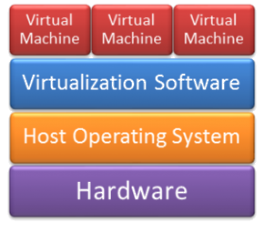
Tipos de Virtualización
Hipervisores tipo 2 (“host-based”)
Corre sobre un S.O como cualquier aplicación.
Gestiona y administra las VMs.
Controla el acceso a los recursos disponibles en el equipo físico.
Intercepta y trata cualquier instrucción privilegiada emitida por las máquinas virtuales.
La gestión final con los recursos de hardware queda en manos del sistema operativo base.
Compite por los recursos junto con otros procesos.

Slide 11
Tipos de Virtualización
Hipervisores tipo 2 (“host-based”)
Ventajas y Desventajas
Competencia por los recursos con otros procesos.
Fallas en el S.O host. afecta a las VMs.
Menor performance que las tipo 1
Se utilizan en PCs o instalaciones chicas
Ejemplos
VMware Workstation (http://www.vmware.com)
Oracle VM Virtualbox (https://www.virtualbox.org/)
Parallels Desktop (http://www.parallels.com)

Slide 12
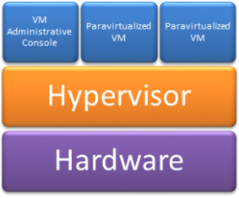
Tipos de Virtualización
Paravirtualización
Con esta técnica, la VM se comunica directamente con el hypervisor, mediante una API.
El objetivo es acelerar la ejecución de ciertas instrucciones.
Se utilizan “hypercalls”, que básicamente son llamadas especiales al sistema, que el SO invitado debe tener y administrar.
Por lo tanto, los S.O. guests deben ser modificados.

Slide 13
Tipos de Virtualización
Paravirtualización
Ventajas y Desventajas
Los S.O. guests deben ser modificables.
Por lo anterior, esta técnica posee menos portabilidad.
Ofrece una excelente performance, aunque el rendimiento puede variar según la carga de trabajo.
Algunas tareas de gestión de las VMs se ven simplificadas.
Ejemplos
Xen Project (https://xenproject.org)
Oracle VM (*)
VMWare (*)
(*) Éstos y otros fabricantes no usan paravirtualización de CPU, sino que usan el concepto para partes específicas del Sistema (E/S, drivers de red, etc).

Slide 14
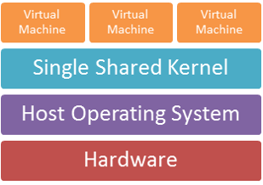
Tipos de Virtualización
A nivel S.O.
Las VMs se conocen como Servidores Virtuales o Contenedores
Cada contenedor comparte el kernel con el Host
Se basan en técnicas de aislamiento como namespaces, cgroups, chroot, etc., lo que permite que cada contenedor esté aislado del resto.

Slide 15
Tipos de Virtualización
A nivel S.O.
Ventajas y Desventajas
Excelente performance.
Requiere modificación del kernel.
Una falla en el kernel afecta a todos los contenedores.
Dado que se comparte el kernel, los contenedores deben usar el mismo S.O.^{(*)}
Esta tecnología se extendió muy rápidamente en los últimos años, en particular para dar servicios en la nube.
Ejemplos
OpenVZ (https://openvz.org)
Linux V-Server (http://linux-vserver.org/)
Docker y LXC también son ejemplos de tecnologías que se basan en estos principios
(*) O, al menos, distribuciones compatibles con el kernel del host.

Slide 16
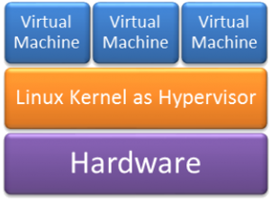
Tipos de Virtualización
A nivel de Kernel
El kernel actúa como hipervisor.
Es aplicable únicamente en GNU/Linux.
La gestión y acceso al hardware lo realiza el kernel del host.

Slide 17
Tipos de Virtualización
A nivel de Kernel
Ventajas y Desventajas
Funciones del hipervisor en el kernel de Linux (muy estable).
No se requiere modificación de los S.O. guests.
Requiere asistencia de hardware.
Excelente performance.
Ejemplos
User-Mode Linux (http://user-mode-linux.sourceforge.net/)
Kernel-based Virtual Machine (http://www.linux-kvm.org/page/Main_Page/)
Proxmox (https://www.proxmox.com/en/)

Slide 18
Funciones especiales
Encapsulamiento
Clones y Templates
Snapshot
Migración
Aprovisionamiento delgado o Thin Provisioning

Slide 19
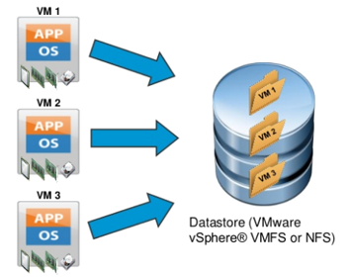
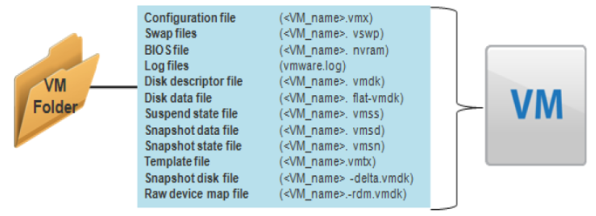
Encapsulamiento
¿Dónde se almacenan las VMs?

Slide 20
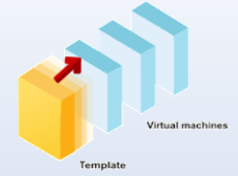
Clones y Templates
Un clon es una copia idéntica de una VM
Un template es una VM que no se puede instanciar
Para pensar:
¿Para qué me serviría una VM que no se puede instanciar?
¿Cómo se logra clonar una VM?

Slide 21
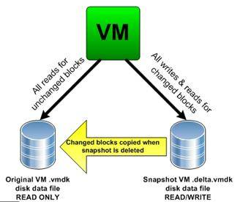
Snapshots
Un snapshot permite “volver” a una versión anterior de una VM.
Un snapshot NO es un backup !!.
Para pensar:
¿Qué ocurre cuando borro un snapshot?
¿Qué ocurre cuando vuelvo a una versión anterior?

Slide 22
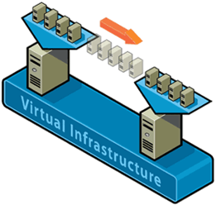
Migración
El objetivo es poder “migrar” una VM de un host a otro.
Es muy útil para realizar mantenimiento de los hosts, o para balancear la carga.
Existen dos tipos:
  Migración en frio
  Migración en caliente
    de archivos
    de procesos

Slide 23
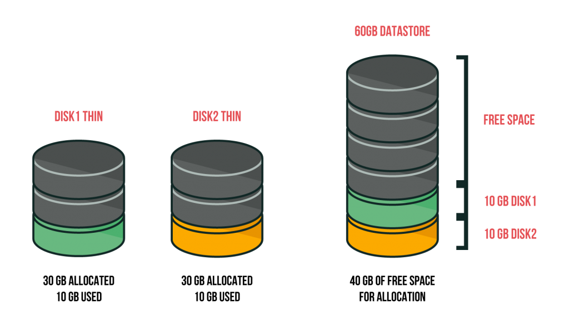
Thin provisioning
Esta técnica evita la reserva temprana de espacio de almacenamiento.
Para pensar:
¿Qué beneficios obtengo al utilizar thin provisioning?
¿Existe algún riesgo?

Slide 24
¡Gracias!
Cátedra: Virtualización de Hardware
Universidad Nacional de La Matanza

